Slide 1

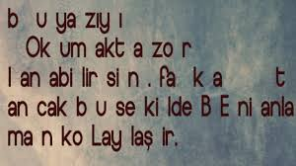
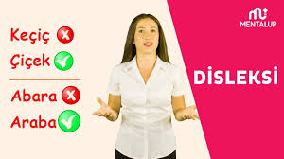
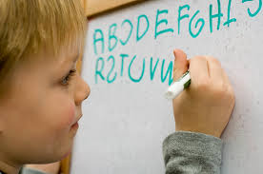
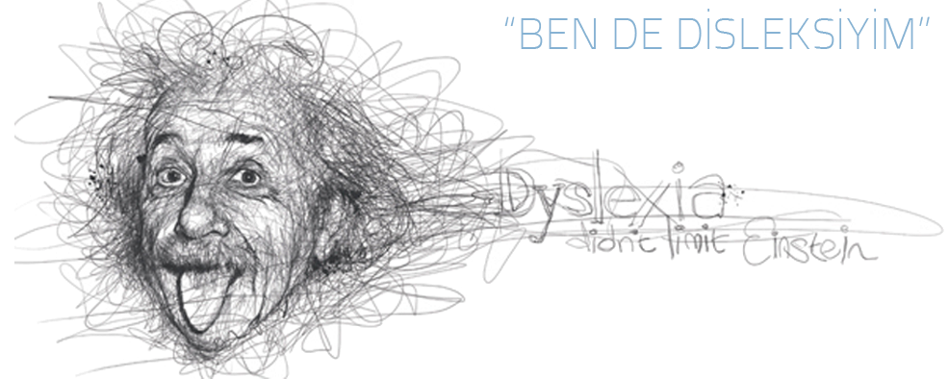
DİSLEKSİ PROBLEMİ
İbrahim YILMAZ 190203002
DANIŞMAN: Prof. Dr. Yüksel ABALI
Celal Bayar Üniv. Fen Edebiyat Fak. Kimya Bölümü MANİSA
GİRİŞ
Kişinin normal veya üstün zeka düzeyinde olmasına rağmen okuma, yazma ve dil becerilerinde problem yaşamasına sebep olan özel öğrenme bozukluğudur.Sağlıklı bir bireyde konuşmanın yönetilmesi beynin sol ön lobu ile gerçekleşirken disleksi hastalarında bu lobu kullanma zorluğu çekildiğinden konuşmada anormallikler görülmeye başlar. Konuşma problemi çeken hastalarda aşırı hızlı veya yavaş konuşma görülebilir. Disleksi ne demek denildiği zaman kimi bilim insanlarınca "kelime körlüğü" olarak nitelendirildiği görülür. Disleksili bireyler genelde zeki ve çalışkan olmalarıyla ön plana çıkar. Ancak disleksi problemi olan hastaların beyni kelimeleri farklı işlediği için, bu durum kelimelerin çözümlenmesini, hecelenmesini ve tanınmasını güçleştirir. Bozukluğun bilim adamlarına en çok zorluk çıkaran yönlerinden biri de bu özelliği taşıyan çocukların hiçbirinin birbiriyle tam bir benzerlik içinde olmaması. Bu bozukluğu taşıyanların en belirgin özelliği aynı yaş ve zekâ düzeyindeki diğer çocuklara kıyasla okuma düzeylerinin daha düşük olmasıdır.
giriş
AMAÇ
Erken tanı da veli ve ögretmenlerdeki farkındalık ile mümkündür. Soruna yaklaşımda okul, aile, psikolog,psikiyatrist ve özel eğitim uzmanı işbirliği gereklidir. Çocuğun güçlük çektiği alana özel sözel,işitsel ve görsel eğitim metodları seçilmeli, özel geliştirilmiş bilgisayar programlarından yararlanılmalı, yazarken klavye kullanımı gibi yöntemler kullanılmalı, ayrıca bilgiyi ölçmede yazılı yerine sözlü sınav, çoktan seçmeli test gibi uygulamalara yer verilmelidir.
MATERYAL VE YÖNTEMLER
Disleksi eğitimlerinde sesbirim farkındalığı, kelime haznesi, okuma etkinlikleri ve dikkat etkinlikleri yer almaktadır. Disleksi eğitiminde eşli okuma tekniği, yeniden okunan gözde kitap tekniği, kayıt tekniği, kelime analizi tekniği, kelimeleri kutucuğa alma tekniği, kelime genişletme tekniği, sesbirim farkındalığı tekniği, alfabe tekrarı tekniği, tek kelime tekniği ve yanlış avcısı gibi birtakım teknikler kullanılmaktadır. Eşli okuma tekniğinde, çocuğun okuduğu yerler takip edilir. Çocuğun okuduğu yerleri tekrar okuması sağlanır. Yeniden okunan gözde kitap tekniğinde, çocuğun okuyabileceği düzeyde yazılarının az ve puntolarının büyük olduğu bir kitap belirlenir. Çocuğun bu kitabı yeniden okuması teşvik edilir. Kayıt tekniğinde, çocuğun sesli okuma yapması kaydedilir. Telefon ve ses kayıt cihazları bunun için kullanılabilir. Kelime analizi tekniği, çocuğun zorlandığı kelimeler belirlenerek, harflerin kodlanması sonra heceleme ve kelimelerin okunması aşamasından oluşmaktadır. Kelimeleri kutucuğu alma tekniğinde, kelimeler kutucuğa alınır. Çocuk kelimeleri resim gibi algılayıp hızlı bir şekilde okuyabilecektir. Kelime genişletme tekniğinde, az heceli kelimeleri başka hecelerle birleştirerek genişletmek esastır. Örneğin kitap sözcüğü belirlenir, buna –çı eki getirilerek kitapçı,- lar eki getirilerek kitapçılar, -da eki getirilerek kitapçılarda şeklinde genişletilebilir. Alfabe tekrarı tekniğinde, alfabedeki harfler kartlara yazılır. Çocukların A’dan Z’ye ve ters şekilde Z’den A’ya doğru bunları okuması istenir. Böylelikle çocuklar harfleri semboller biçiminde hızlı ve otomatik olarak öğrenecektir. Tek kelime tekniğinde, bir metinde sık geçen bir kelime belirlenir. Bu kelimeyi çocuğun okuması ve takip etmesi sağlanır. Böylelikle, çocuğun takip ve dikkat becerileri gelişecektir Yanlış avcı tekniğinde, uygulayıcı bir metni yanlış okur ve çocuktan bunu bulmasını ister. Aynı şekilde, yanlış okuyarak ya da mantıksız okuyarak çocuktan bunu tespit etmesini ister. Bu teknik ile çocuğu işitsel anlamda dikkati geliştirilmeye çalışılır.
KAYNAKÇA
https://basamakozelegitim.com/disleksi/disleksi-egitimi/
https://www.mentalup.net/blog/disleksi-okuma-ve-ogrenme-bozuklugu
Mentalup.net
https://www.gazeteduvar.com.tr/
https://www.psikiyatricocuk.com/ogrenme-bozuklugu-disleksi-olcumu/

